Slide 1
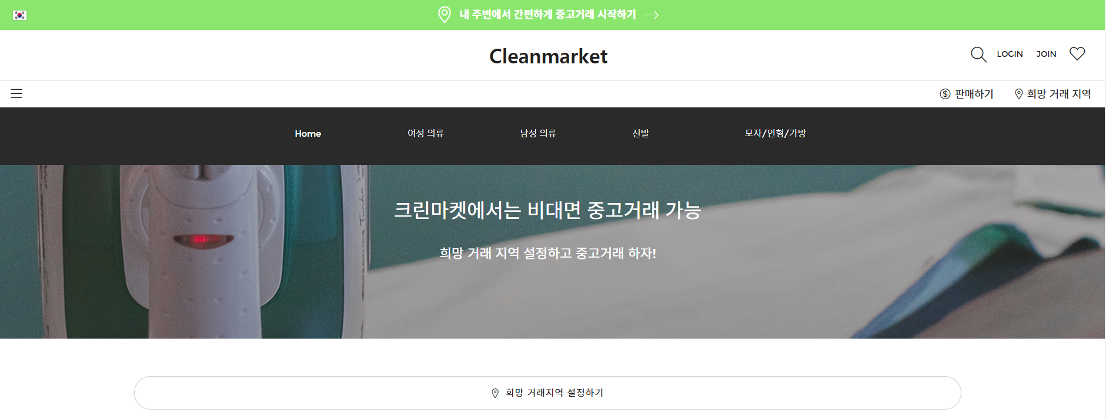
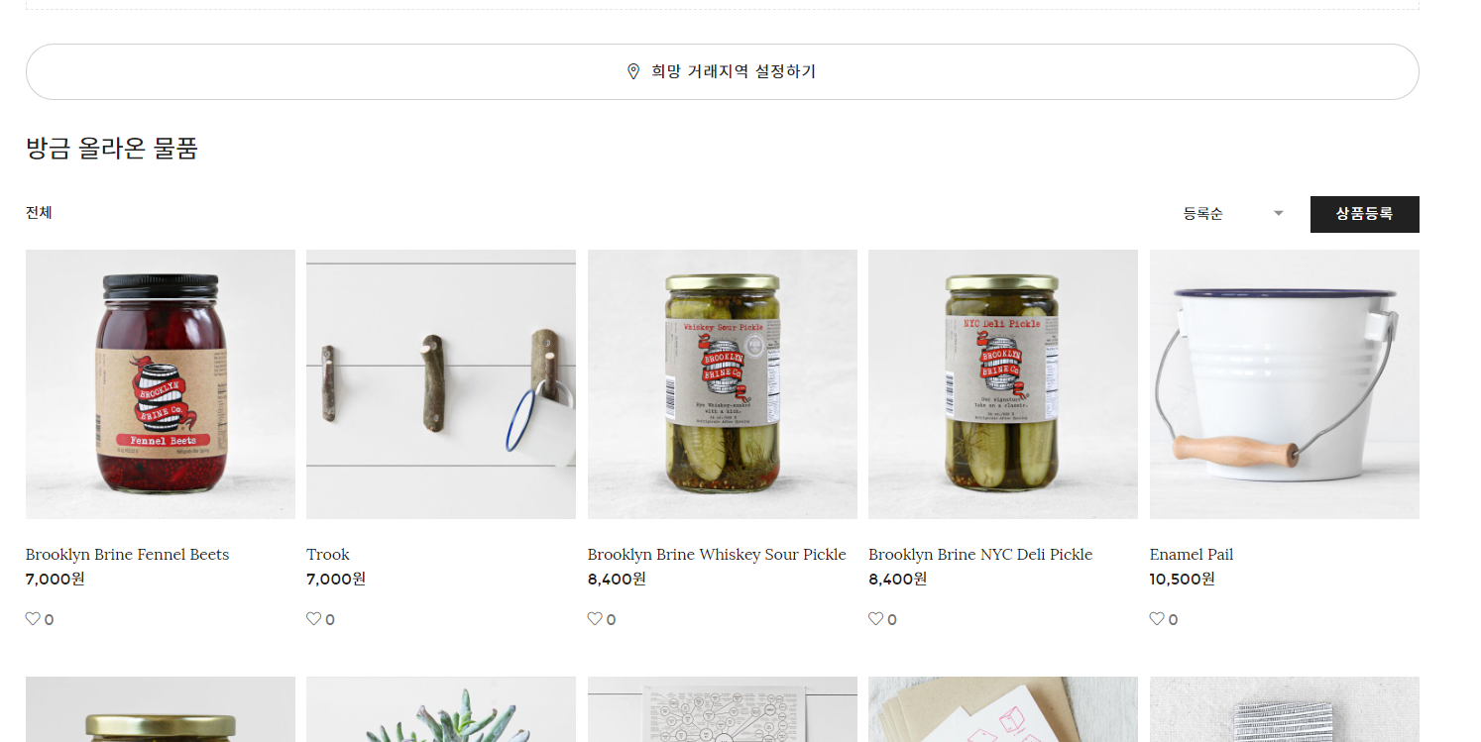
header.jsp
<맨위 상단바>
=> 로그인 화면
<로고> Cleanmarket
=> 홈화면
<맨 상단>
search
login
Join
Heart
<상단>
판매하기
희망거래지역
<navigation>
Home
여성의류
남성의류
신발
모자/인형/가방

Slide 2
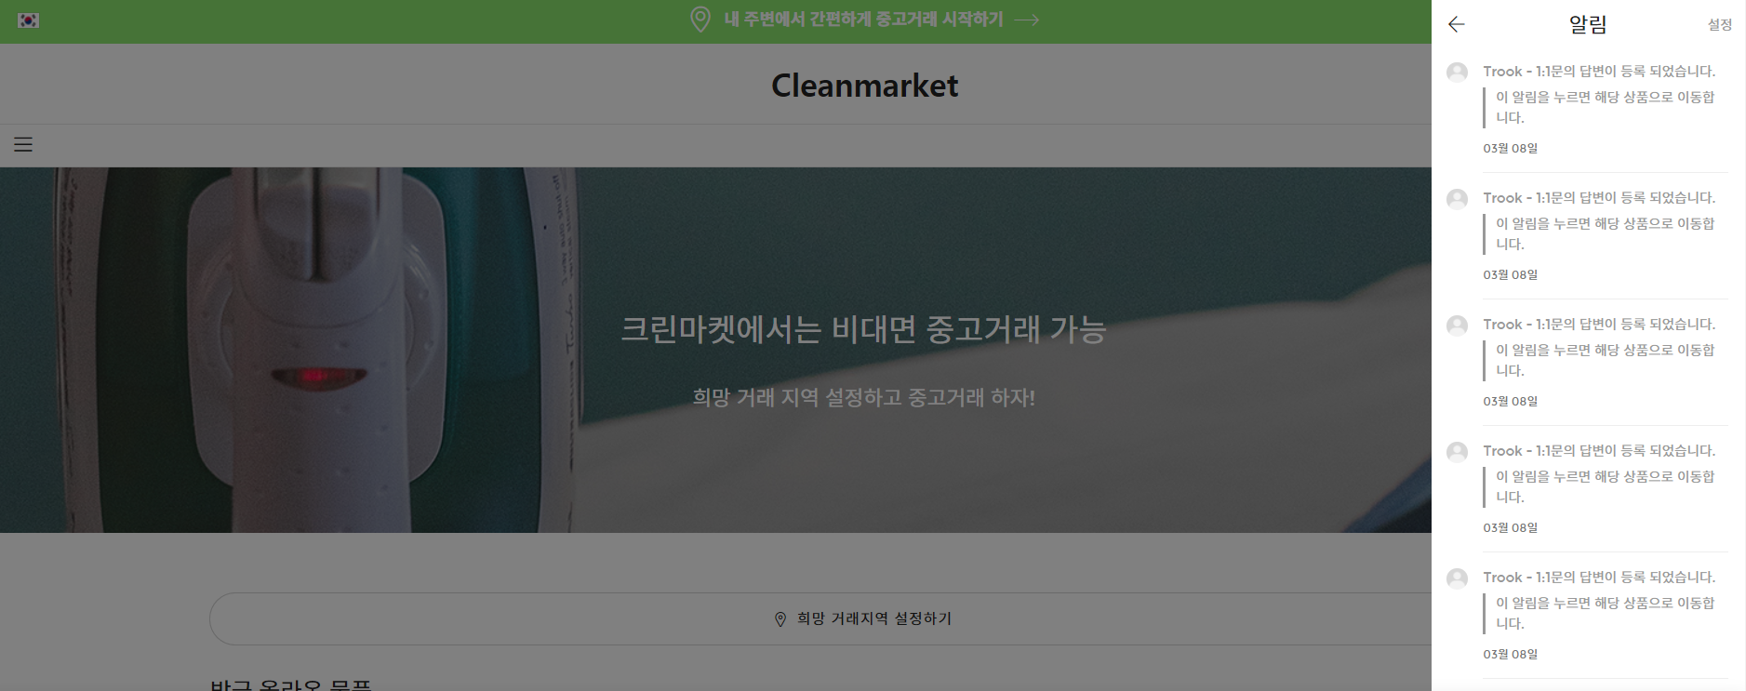
알림 버튼을 누르면 모달이 나오도록

Slide 3
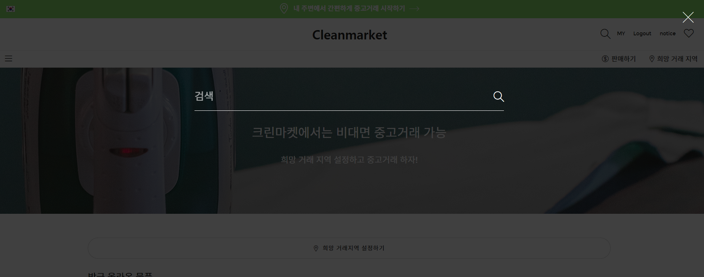
검색 모달
- 어느 화면에서든 검색버튼을 누르면 검색할 수 있는 창이 뜸
- 검색하고 싶은 상품명 입력 ex) 셔츠

Slide 4
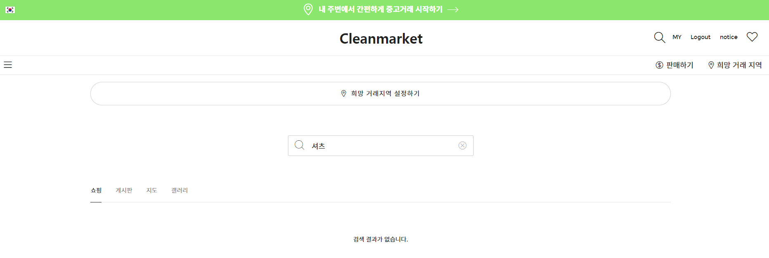
검색 결과
검색결과가 없을 경우
url : cleanmarket/search?keyword=셔츠
검색결과가 없습니다.

Slide 5
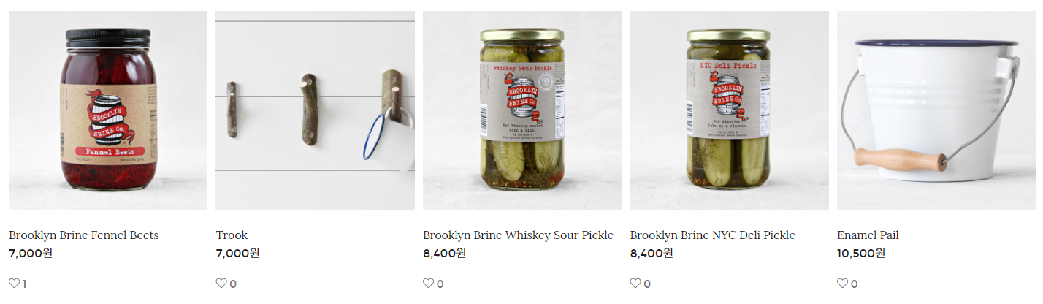
검색 결과
url : cleanmarket/search?keyword=셔츠

Slide 6
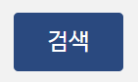
희망 거래 지역 선택
상단의 희망 거래 지역 또는 희망거래지역 설정하기 버튼을 누르면 지역 선택 모달이 뜸
시/도 -> 군/구 -> 동네설정

Slide 7
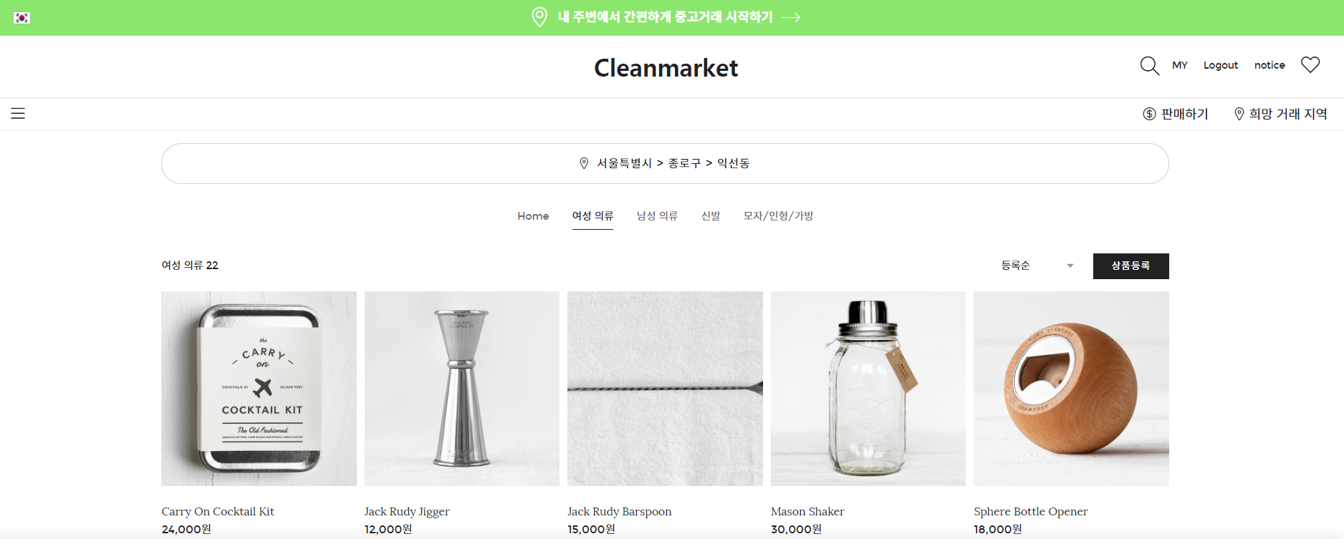
거래 지역 선택 : 익선동
익선동

Slide 8
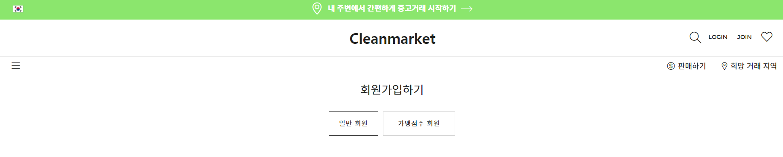
회원가입
- url : cleanmarket/join_type_select
상단의 join버튼을 누를 경우
일반회원 / 가맹점주 회원 둘 중 선택

Slide 9
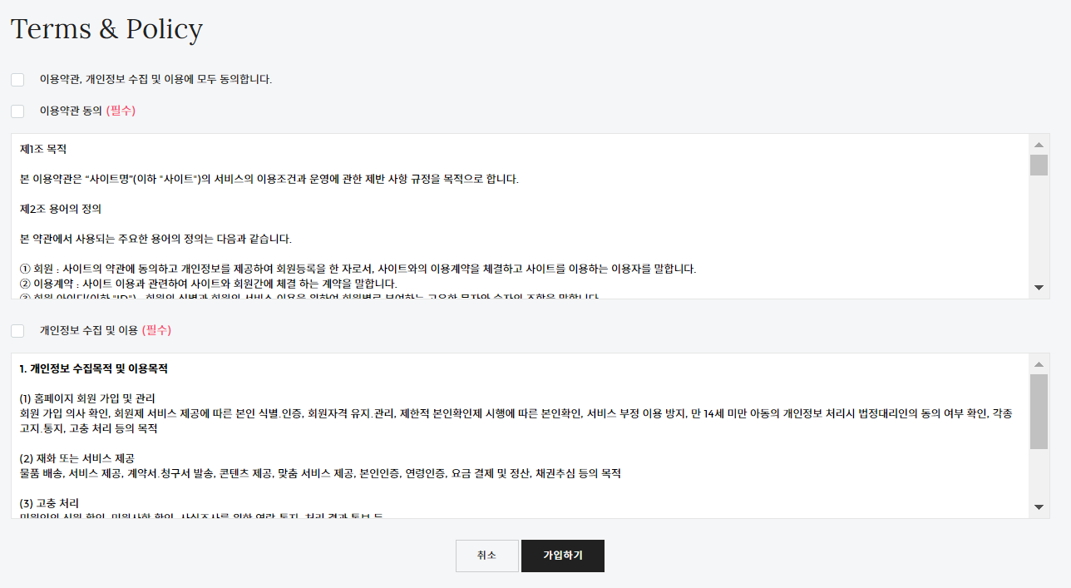
일반회원일 경우 => url : cleanmarket/join_agree?type=general
가맹점주 회원일 경우 => url : cleanmarket/join_agree?type=store

Slide 10
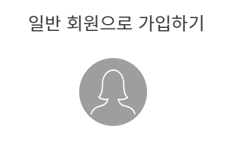
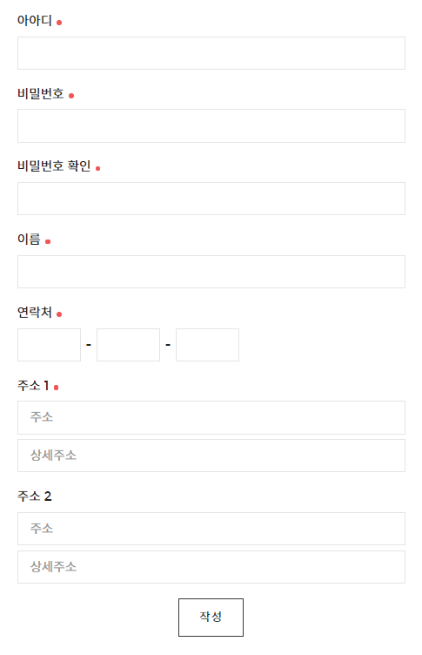
1) 일반회원
url : cleanmarket/join?type=general
가입하기

Slide 11
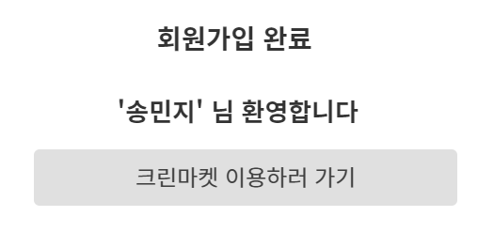
회원가입 완료
url : cleanmarket/join_result
ㅇㅀㄹㅇㅎ

Slide 12
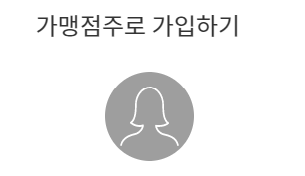
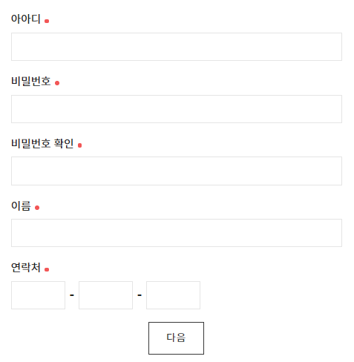
2) 가맹점주 회원
url : cleanmarket/join?type=store

Slide 13
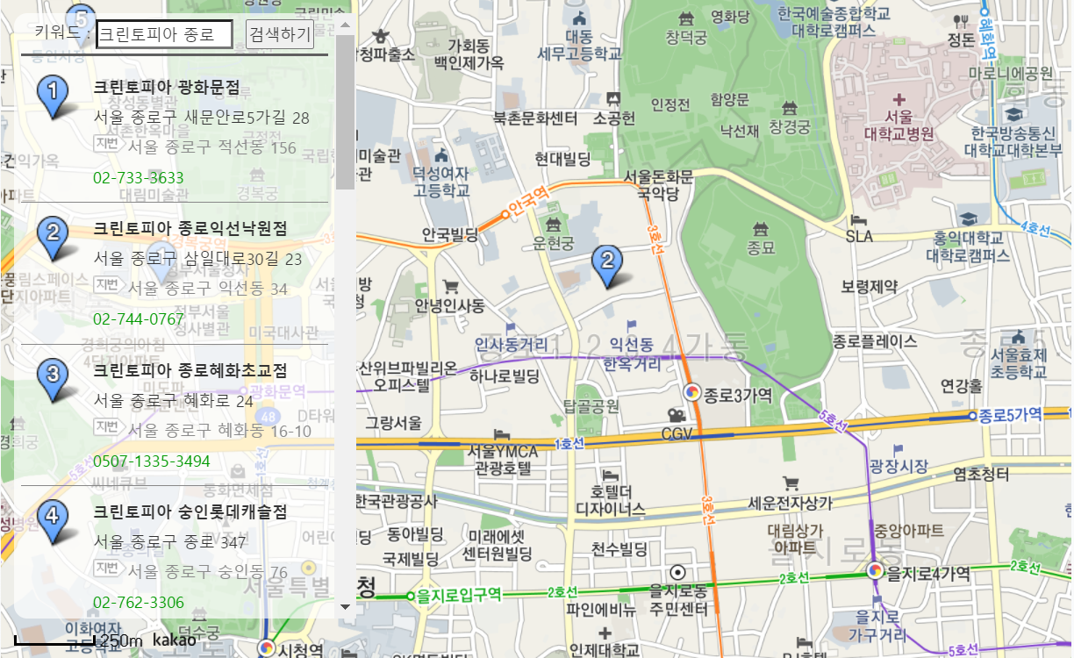
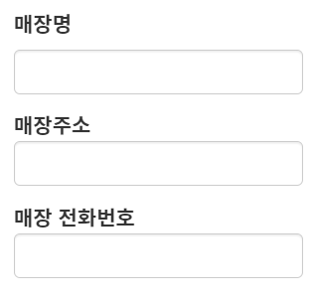
가맹점 검색
다음을 누르면 매장을 선택하는 페이지로 이동함
url : cleanmarket/join/store_detail
검색해서 특정 매장을 지정하면 자동으로 매장명, 매장주소, 매장 전화번호를 가져오도록 설정
가입하기 버튼을 누르면 member DB와 store DB에 회원과 가맹점 데이터가 입력됨
매장url도 자동으로 DB에 저장됨
가입하기

Slide 14
회원가입 완료
url : cleanmarket/join_result

Slide 15
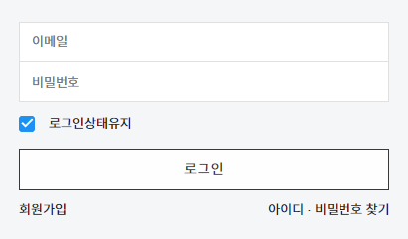
로그인
url : cleanmarket/login
Login
아이디

Slide 16
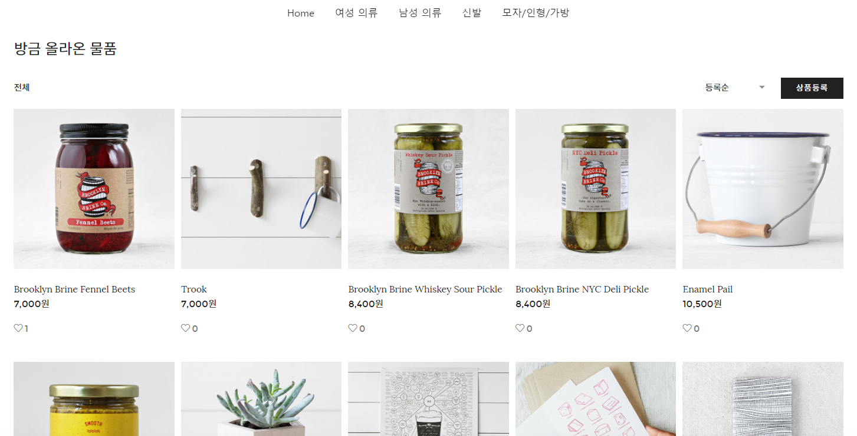
상품목록
url : cleanmarket/item/item_list

Slide 17
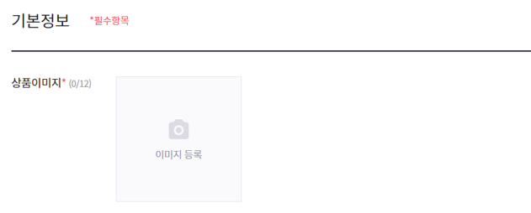
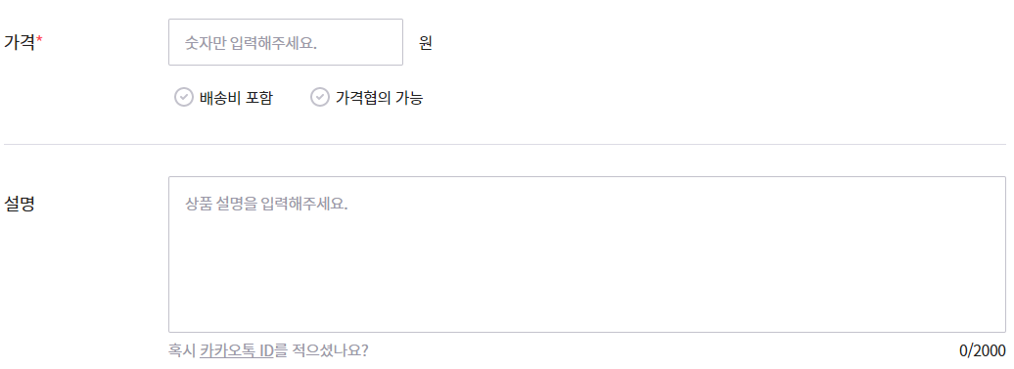
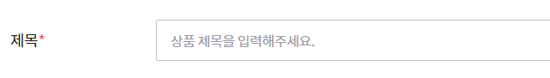
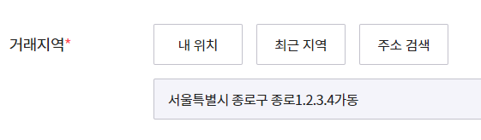
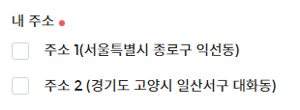
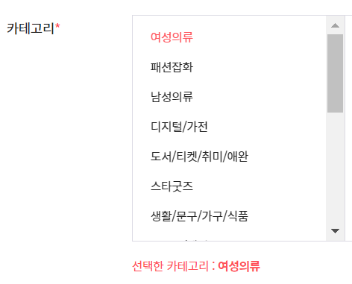
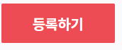
상품 등록
url : cleanmarket/item/write
등록하기 버튼을 누르면
작성한 물품의 상세페이지로 이동
내 주소 v
남성의류
신발
교복
모자/인형/가방
이불

Slide 18
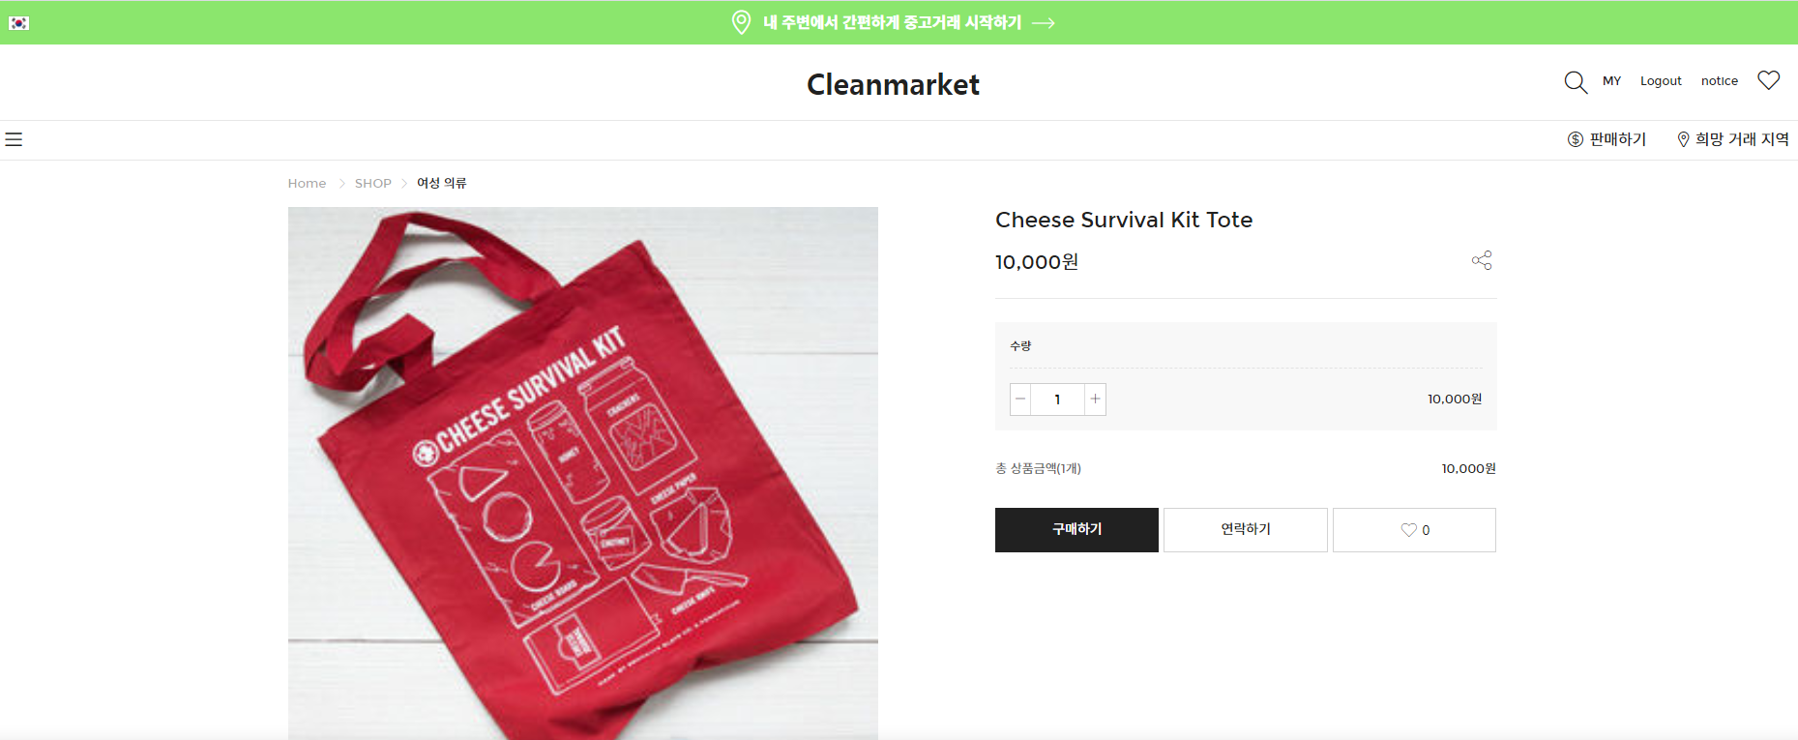
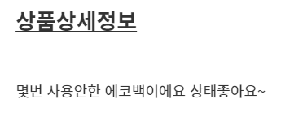
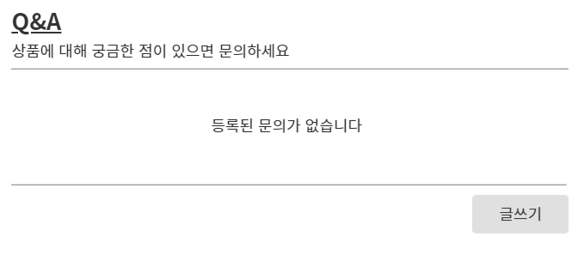
상품 상세 페이지
url : cleanmarket/item/content/{item_no}
글쓰기 버튼
url : cleanmarket/qna/write/{item_no}
가격협의 가능
거래지역 : 서울특별시 종로구 익선동
등록일 : 등록일자(2021-02-26 14:47)

Slide 19
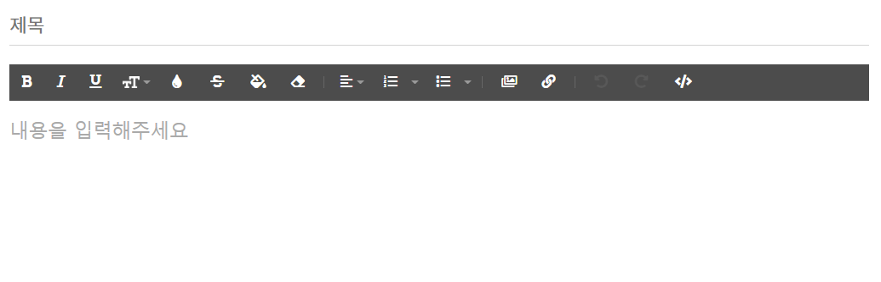
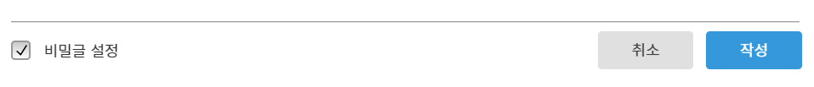
글쓰기 버튼 -> 상품문의
url : cleanmarket/qna/write
취소 / 작성을 누르면 상품상세페이지로 돌아감 : redirect
url : cleanmarket/item/{item_no}

Slide 20
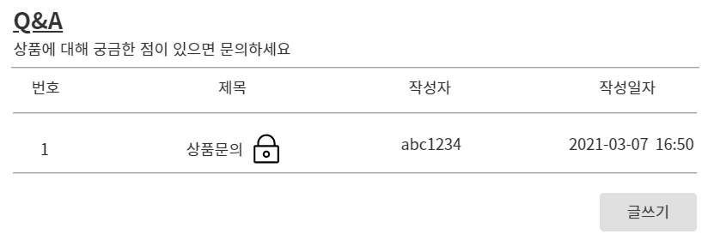
상품 상세 페이지 -> Q&A
Q&A가 등록되었을 경우
제목을 클릭하면 : url : cleanmarket/qna/qna_detail

Slide 21
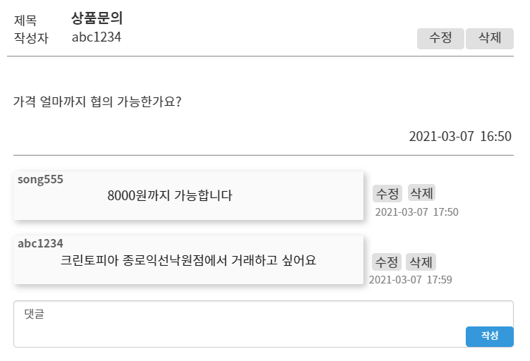
상품 상세 페이지 -> Q&A -> Q&A상세보기
url : cleanmarket/qna/qna_detail
수정 : cleanmarket/qna/write => 다시 게시글을 작성하는 페이지로 이동
삭제: 확인팝업을 띄움
댓글작성
url : cleanmarket/qna/qna_detail/add_qna_comment
댓글삭제
url : cleanmarket/qna/qna_detail/delete_qna_comment
댓글수정
url : cleanmarket/qna/qna_detail/update_qna_comment

Slide 22
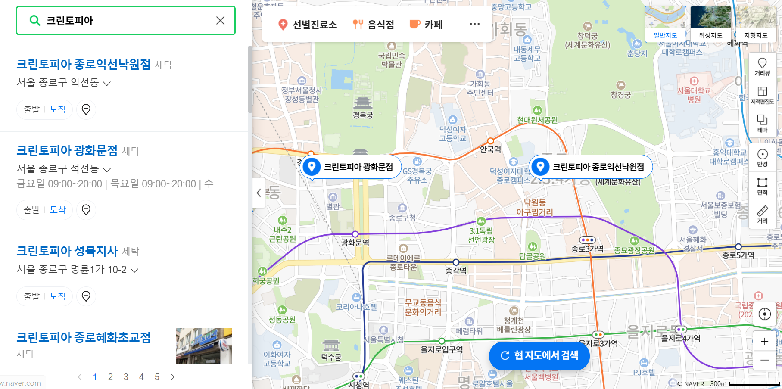
구매하기
거래 매장선택하기
- 지도 api이용
url : cleanmarket/buy/store_select
크린토피아 종로익선낙원점
을 거래 매장으로 선택하시겠습니까?
다시선택
확인

Slide 23
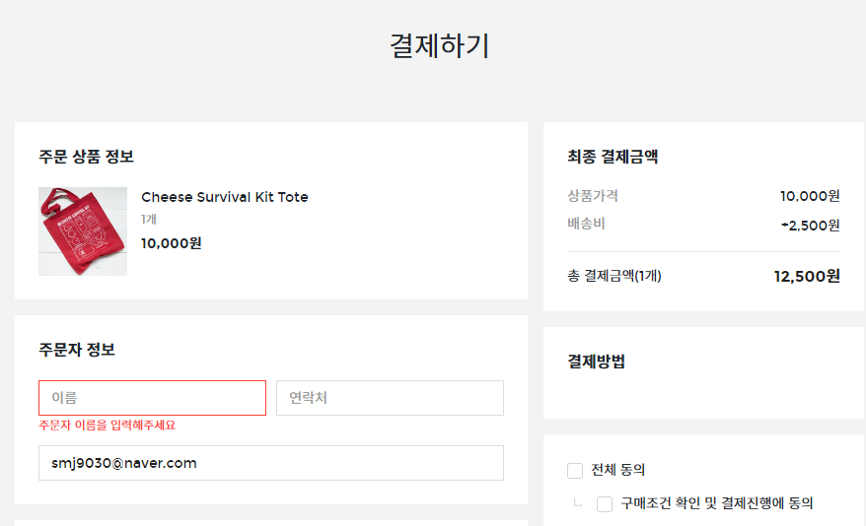
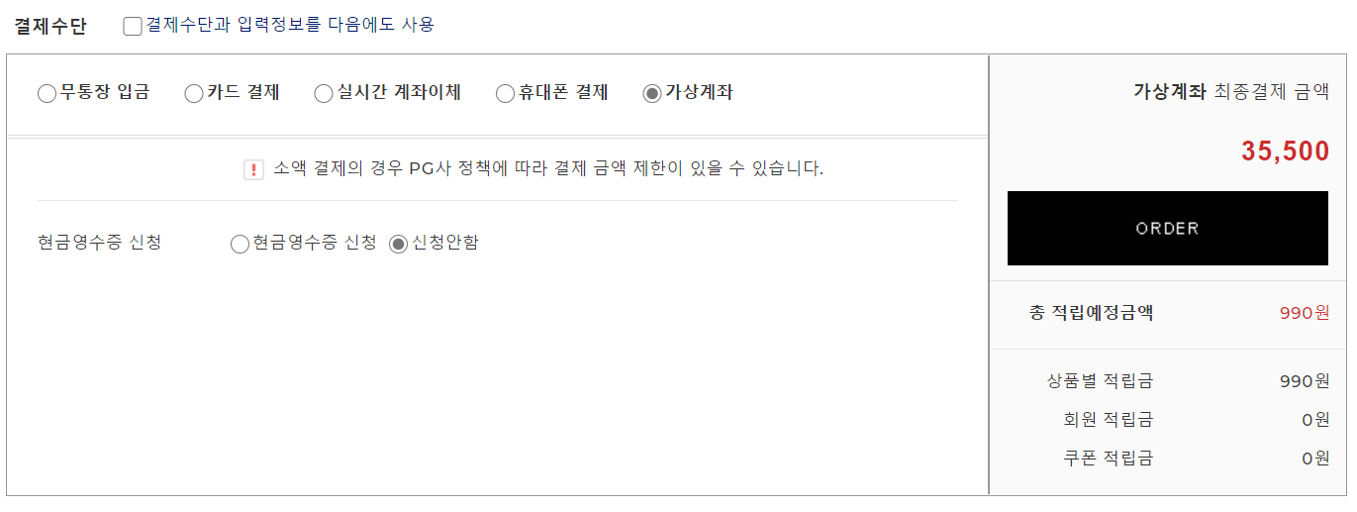
구매하기 - 구매페이지
거래 매장 : 종로익선낙원점
url : cleanmarket/buy/buy_form
구매하기 버튼을 누르면 결제 팝업창을 띄움

Slide 24
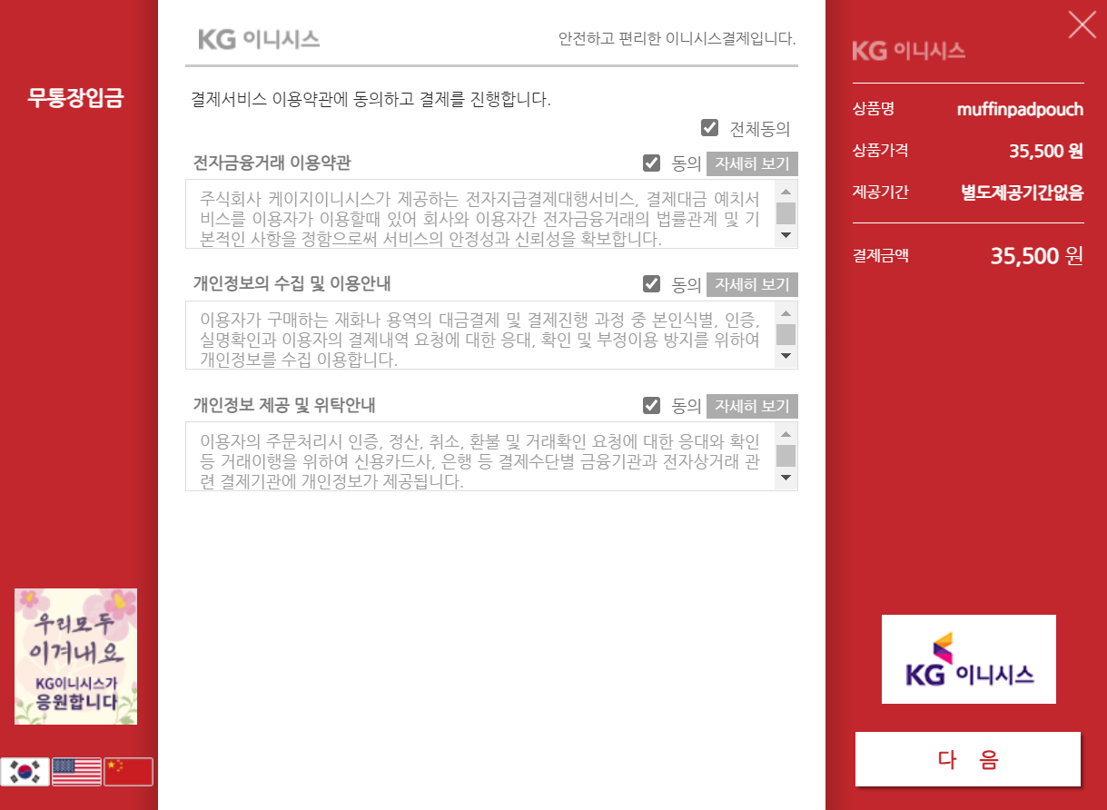
구매하기 –> 구매페이지 -> 결제 팝업

Slide 25
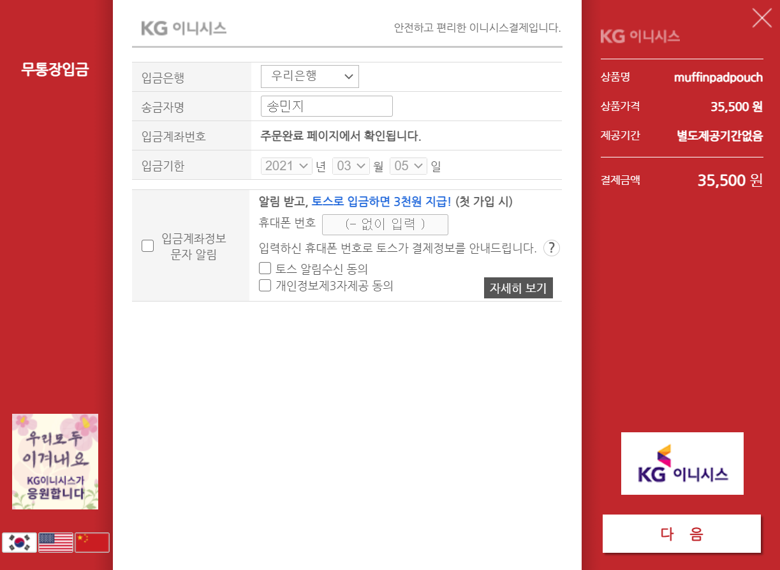

Slide 26
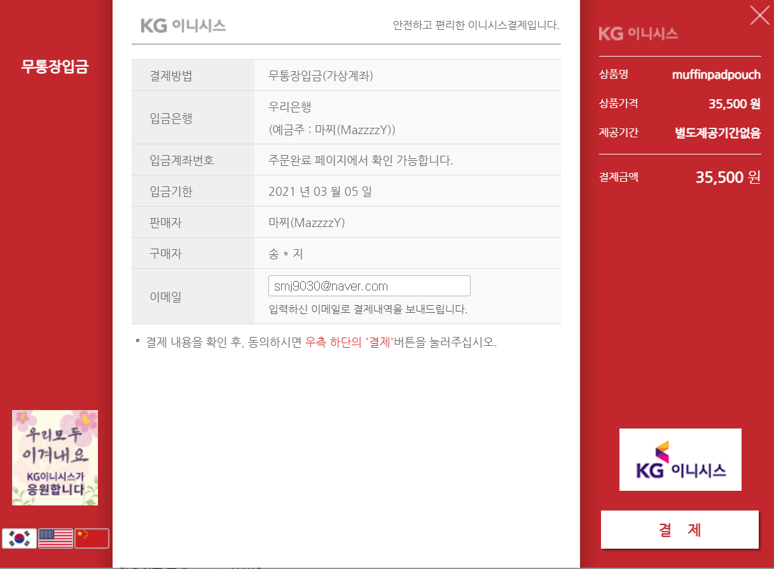
구매하기 –> 구매페이지 -> 결제 팝업 -> 결제
url : cleanmarket/buy/pay

Slide 27
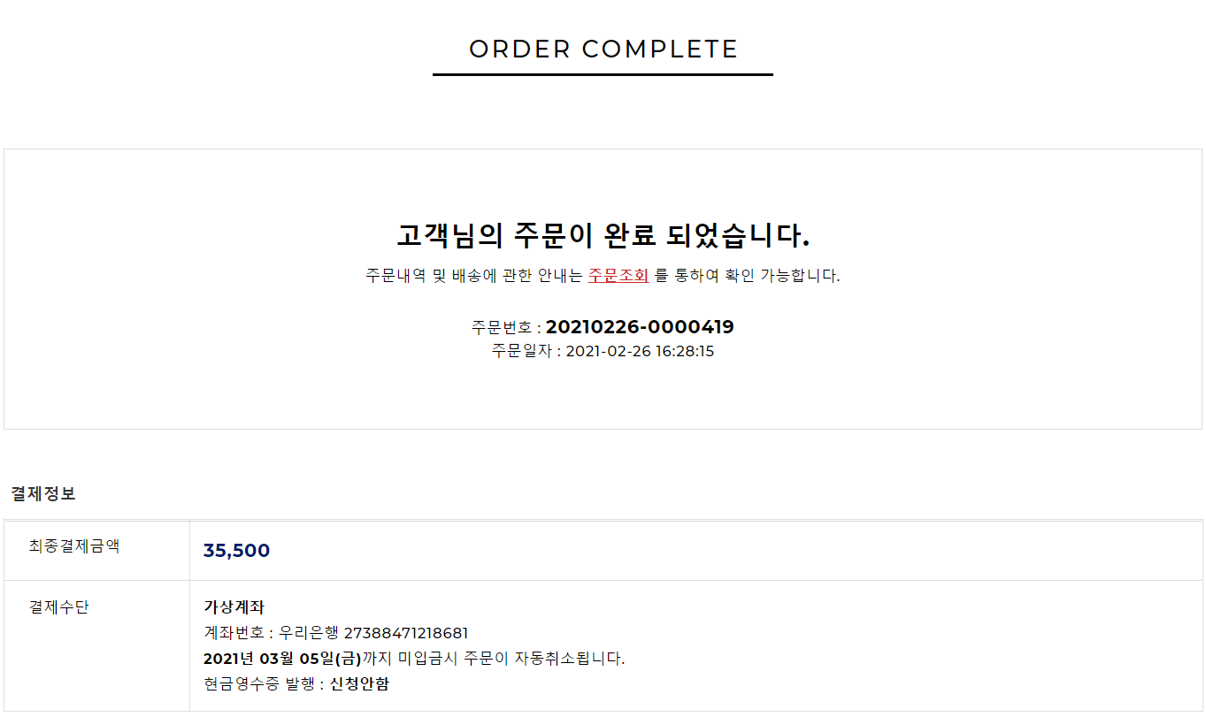
구매 완료
url : cleanmarket/buy/buy_result
쇼핑계속하기 => home
구매확인하기
=> url : cleanmarket/mypage/buy/detail
거래 매장 : 종로익선낙원점
구매번호 : 20210226-0000001
구매일시 : 2021-02-26 15:20
쇼핑계속하기
구매확인하기

Slide 28
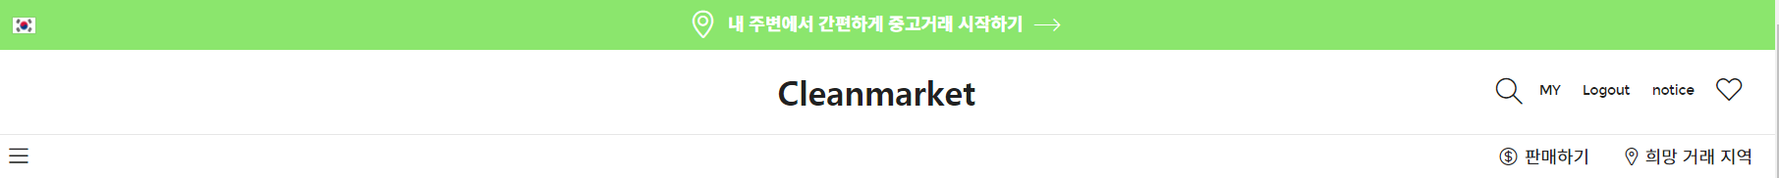
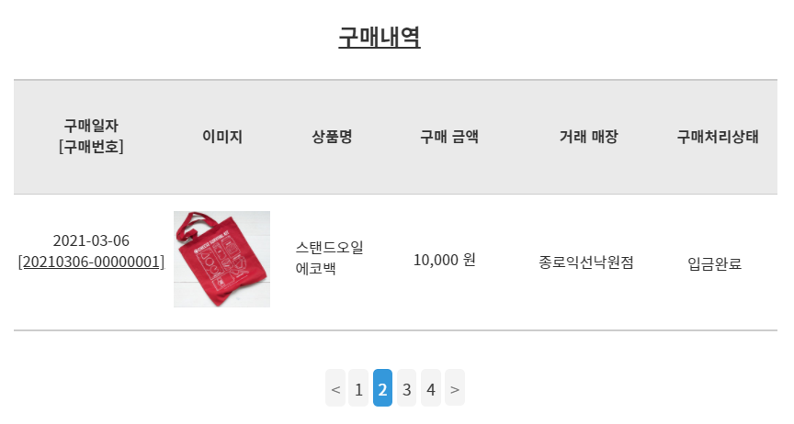
구매내역 조회
url : cleanmarket/mypage/buy/list
거래 매장 : 종로익선낙원점

Slide 29
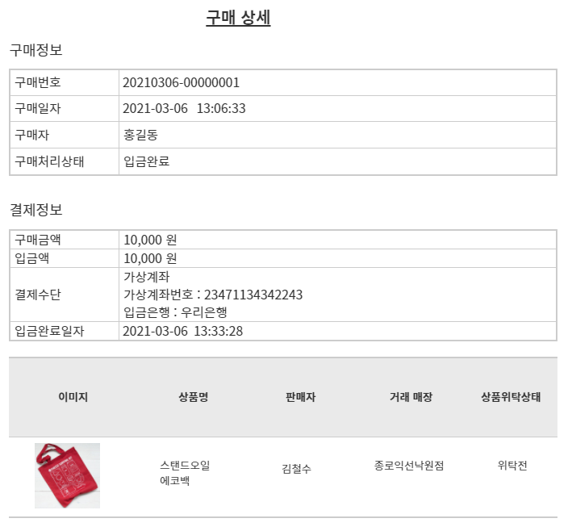
구매 상세페이지
url : cleanmarket/mypage/buy/detail?buy_no={}
구매내역보기
=> url : cleanmarket/mypage/buy/list
구매내역보기

Slide 30
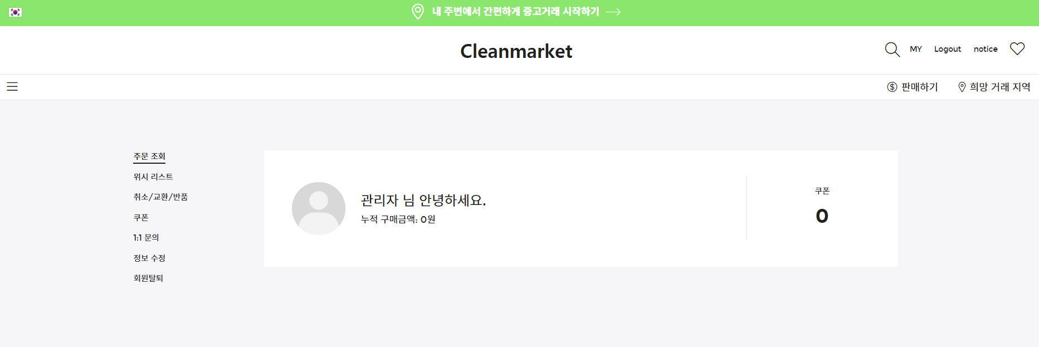
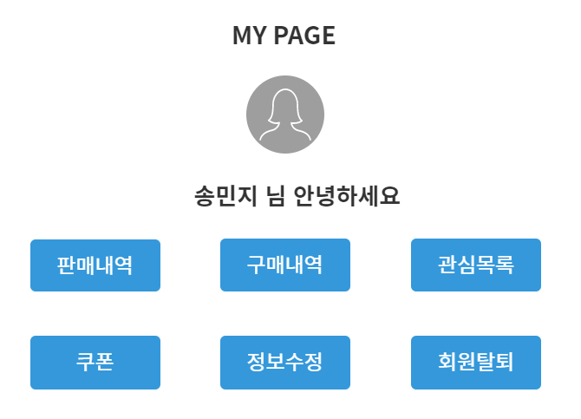
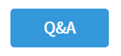
마이페이지
url : cleanmarket/mypage

Slide 31
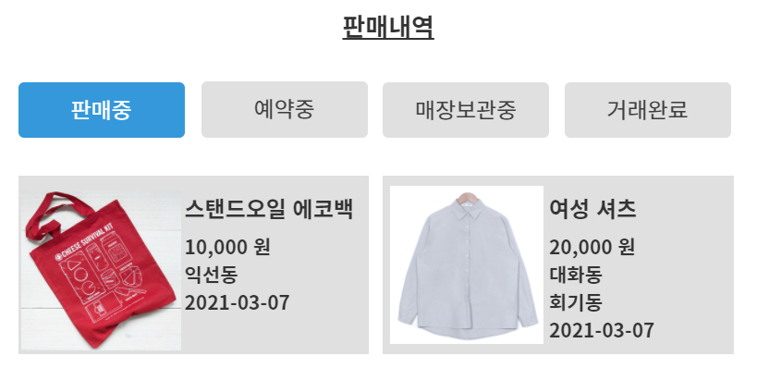
마이페이지 -> 판매내역 - 판매중
Item DB – 상품상태 : 판매중
상품명
상품가격
거래지역 1,2
등록일자
url : cleanmarket/mypage/items/selling

Slide 32
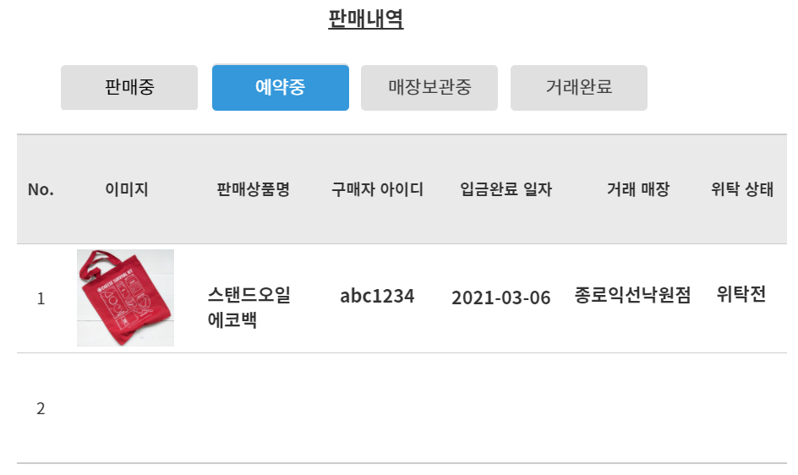
마이페이지 -> 판매내역 - 예약중
Item DB – 상품상태 : 예약중
상품명
구매 DB 참고
url : cleanmarket/mypage/items/reserve

Slide 33
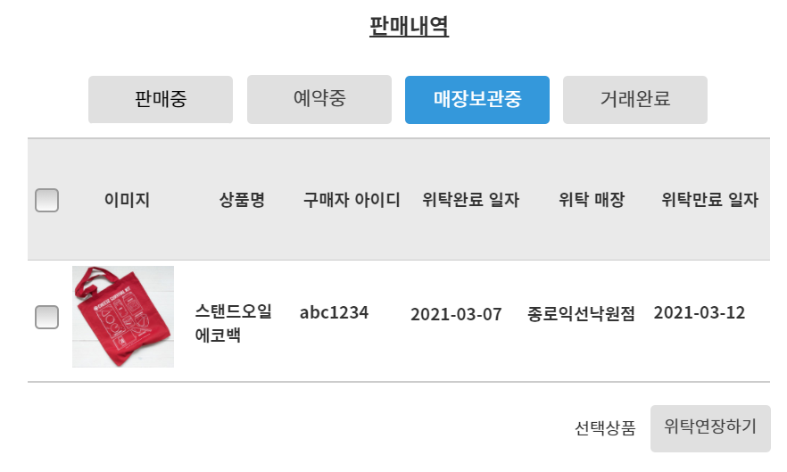
마이페이지 -> 판매내역 - 매장보관중
Item DB – 상품상태 : 매장보관중
상품명
거래 DB 참고
url : cleanmarket/mypage/items/store

Slide 34
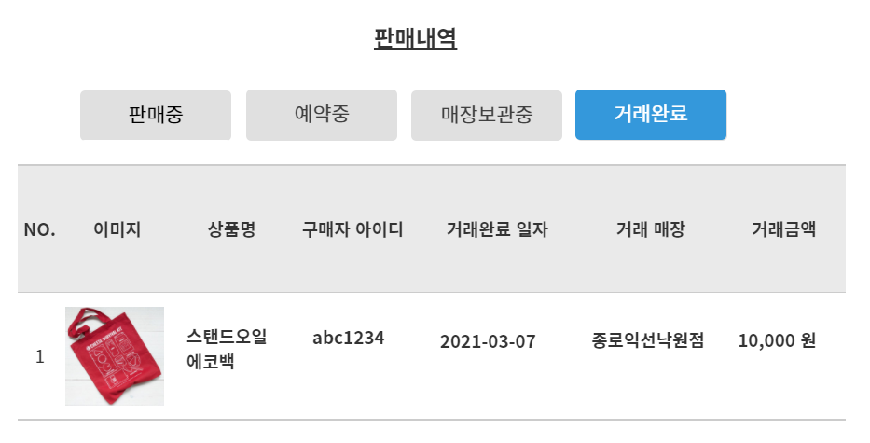
마이페이지 -> 판매내역 - 거래완료
Item DB – 상품상태 : 거래완료
상품명
거래 DB참고
url : cleanmarket/mypage/items/complete

Slide 35

거래매장 이름을 클릭하면 지도로 연결되도록 링크 매핑
종로익선낙원점 : http://naver.me/F0KKSzrP

Slide 36
마이페이지
url : cleanmarket/mypage
정보수정: 회원정보 수정과 계좌등록을 할 수 있는 곳

Slide 37

마이페이지 -> 구매내역
url : cleanmarket/mypage/buy/list

Slide 38
거래매장 이름을 클릭하면 지도로 연결되도록 링크 매핑
종로익선낙원점 : http://naver.me/F0KKSzrP

Slide 39
구매 상세페이지
url : cleanmarket/mypage/buy/detail?buy_no={}
구매내역보기
=> url : cleanmarket/mypage/buy/list
구매내역보기

Slide 40

마이페이지 -> 관심목록
url : cleanmarket/mypage/heart

Slide 41

마이페이지 -> 쿠폰
-쿠폰명
-쿠폰내용
-쿠폰유효일자
-바코드
-바코드번호
url : cleanmarket/mypage/coupon

Slide 42


마이페이지 - 정보수정
url : cleanmarket/mypage/modify
계좌등록하기 버튼을 누르면
계좌등록 모달이 나오고,
정보를 입력하면 입력된 정보를 출력 후 계좌수정버튼으로 바뀌도록 설점

Slide 43

마이페이지 -> 정보수정 -> 회원탈퇴
팝업창을 띄움

Slide 44

마이페이지 -> Q&A
url : cleanmarket/mypage/qna_list

Slide 45


Slide 46




Slide 47


Slide 48


Slide 49




Slide 50


Slide 51


Slide 52


Slide 53


